Slide 1
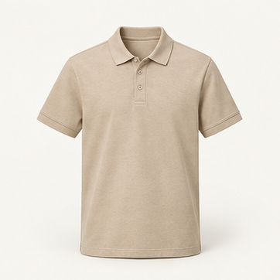
青屿服饰
FASHION SELECTION & QUOTATION
为每一次采购，
搭配合适的选择。
森禾 · 秋季团建服装方案
森禾企业服务
合并采购 · 按选中组合累计采购
生成日期 2026/9/11 11:05:26
商品与图片均为原型演示素材
青屿服饰 / quote-mtwdirm6-aqaoi · V16
01 / 15
演示数据 · 供原型评审

Slide 2
需求与报价口径
森禾企业服务 · 报价版本 V16
方案主题：森禾 · 秋季团建服装方案
采购场景：企业团建；风格：休闲；季节：四季
品类档位：1 / 2 / 3 / 4 品类；本次 4 个采购组合。各组合采购量见比较页。
采购总预算：¥50,000.00（含附加费用及适用税额，最终按对应报价模式判断）。
报价模式：合并采购 · 按选中组合累计采购。合并采购按已选组合及其采购量汇总。
币种：人民币 CNY。税费口径：含税销售价，不重复加税。
需求补充：给森禾准备100套秋季团建服装，预算每套300元。上衣、裤子、帽子和鞋，提供一到四品类的递进比较
。
青屿服饰 / quote-mtwdirm6-aqaoi · V16
02 / 15
演示数据 · 供原型评审

Slide 3
采购组合一览
下表为各组合商品金额；优惠、费用及税额仅在合并账单中计算一次。
采购组合 | 档位 | 组成 | 采购量 | 每套商品均价 | 商品合计
1 品类 · 舒适优选 | 1 品类 | 上衣 | 10 套 | ¥84.00 | ¥840.00
2 品类 · 舒适优选 | 2 品类 | 上衣 + 裤子 | 10 套 | ¥144.00 | ¥1,440.00
3 品类 · 舒适优选 | 3 品类 | 上衣 + 裤子 + 帽子 | 10 套 | ¥164.00 | ¥1,640.00
4 品类 · 舒适优选 | 4 品类 | 上衣 + 裤子 + 帽子 + 鞋 | 10 套 | ¥254.00 | ¥2,540.00
青屿服饰 / quote-mtwdirm6-aqaoi · V16
03 / 15
演示数据 · 供原型评审

Slide 4
1 品类 · 舒适优选
1 品类 · 10 套 · 合并采购 · 按选中组合累计采购
好搭配，
从真实商品开始。
本方案采用商品原图拼版。
实际商品以 SKU 与规格明细为准。
¥84.00
1. 上衣 · 米杏
每套商品均价 · 优惠及费用见合并账单
SKU / 尺码与金额见明细页
青屿服饰 / quote-mtwdirm6-aqaoi · V16
04 / 15
演示数据 · 供原型评审

Slide 5
1 品类 · 舒适优选 · 搭配说明
1 品类 · 方案 1
符合企业团建 / 休闲，优先保留基础款递进；锁定项可手动解锁调整。
商品：米杏珠地短袖 Polo（米杏）
青屿服饰 / quote-mtwdirm6-aqaoi · V16
05 / 15
演示数据 · 供原型评审

Slide 6
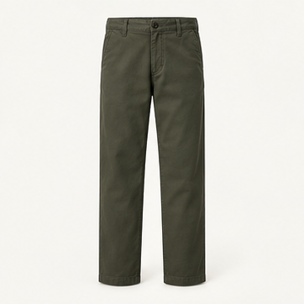
2 品类 · 舒适优选
2 品类 · 10 套 · 合并采购 · 按选中组合累计采购
好搭配，
从真实商品开始。
本方案采用商品原图拼版。
实际商品以 SKU 与规格明细为准。
¥144.00
1. 上衣 · 米杏
2. 裤子 · 苔绿
每套商品均价 · 优惠及费用见合并账单
SKU / 尺码与金额见明细页
SKU / 尺码与金额见明细页
青屿服饰 / quote-mtwdirm6-aqaoi · V16
06 / 15
演示数据 · 供原型评审

Slide 7
2 品类 · 舒适优选 · 搭配说明
2 品类 · 方案 2
符合企业团建 / 休闲，优先保留基础款递进；锁定项可手动解锁调整。
商品：米杏珠地短袖 Polo（米杏）；苔绿直筒休闲裤（苔绿）
青屿服饰 / quote-mtwdirm6-aqaoi · V16
07 / 15
演示数据 · 供原型评审

Slide 8
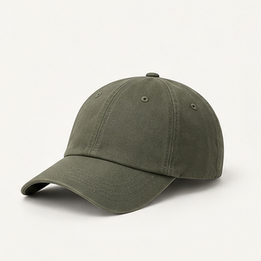
3 品类 · 舒适优选
3 品类 · 10 套 · 合并采购 · 按选中组合累计采购
好搭配，
从真实商品开始。
2. 裤子 · 苔绿
本方案采用商品原图拼版。
实际商品以 SKU 与规格明细为准。
SKU / 尺码与金额见明细页
¥164.00
1. 上衣 · 米杏
3. 帽子 · 苔绿
每套商品均价 · 优惠及费用见合并账单
SKU / 尺码与金额见明细页
SKU / 尺码与金额见明细页
青屿服饰 / quote-mtwdirm6-aqaoi · V16
08 / 15
演示数据 · 供原型评审

Slide 9
3 品类 · 舒适优选 · 搭配说明
3 品类 · 方案 3
符合企业团建 / 休闲，优先保留基础款递进；锁定项可手动解锁调整。
商品：米杏珠地短袖 Polo（米杏）；苔绿直筒休闲裤（苔绿）；苔绿简约棒球帽（苔绿）
青屿服饰 / quote-mtwdirm6-aqaoi · V16
09 / 15
演示数据 · 供原型评审

Slide 10
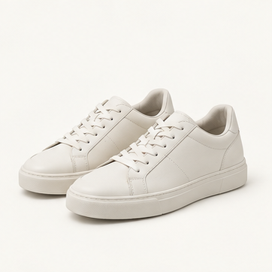
4 品类 · 舒适优选
4 品类 · 10 套 · 合并采购 · 按选中组合累计采购
好搭配，
从真实商品开始。
1. 上衣 · 米杏
2. 裤子 · 苔绿
本方案采用商品原图拼版。
实际商品以 SKU 与规格明细为准。
SKU / 尺码与金额见明细页
SKU / 尺码与金额见明细页
¥254.00
3. 帽子 · 苔绿
4. 鞋 · 米白
每套商品均价 · 优惠及费用见合并账单
SKU / 尺码与金额见明细页
SKU / 尺码与金额见明细页
青屿服饰 / quote-mtwdirm6-aqaoi · V16
10 / 15
演示数据 · 供原型评审

Slide 11
4 品类 · 舒适优选 · 搭配说明
4 品类 · 方案 4
符合企业团建 / 休闲，优先保留基础款递进；锁定项可手动解锁调整。
商品：米杏珠地短袖 Polo（米杏）；苔绿直筒休闲裤（苔绿）；苔绿简约棒球帽（苔绿）；米白轻量休闲鞋（米
白）
青屿服饰 / quote-mtwdirm6-aqaoi · V16
11 / 15
演示数据 · 供原型评审

Slide 12
合并采购 · SKU 明细
同一 SKU 的采购数量已累计；金额固定于本次报价快照
SKU / 款号 | 商品名称 | 颜色 / 尺码 | 数量 | 销售单价 | 行金额
ZX-11-M | 米杏珠地短袖 Polo | 米杏 / M | 16 件 | ¥90.00 | ¥1,440.00
ZX-11-L | 米杏珠地短袖 Polo | 米杏 / L | 12 件 | ¥80.00 | ¥960.00
ZX-11-XL | 米杏珠地短袖 Polo | 米杏 / XL | 12 件 | ¥80.00 | ¥960.00
ZX-12-M | 苔绿直筒休闲裤 | 苔绿 / M | 12 件 | ¥60.00 | ¥720.00
ZX-12-L | 苔绿直筒休闲裤 | 苔绿 / L | 9 件 | ¥60.00 | ¥540.00
ZX-12-XL | 苔绿直筒休闲裤 | 苔绿 / XL | 9 件 | ¥60.00 | ¥540.00
ZX-13-均码 | 苔绿简约棒球帽 | 苔绿 / 均码 | 20 顶 | ¥20.00 | ¥400.00
ZX-14-39 | 米白轻量休闲鞋 | 米白 / 39 | 2 双 | ¥90.00 | ¥180.00
ZX-14-40 | 米白轻量休闲鞋 | 米白 / 40 | 2 双 | ¥90.00 | ¥180.00
ZX-14-41 | 米白轻量休闲鞋 | 米白 / 41 | 2 双 | ¥90.00 | ¥180.00
青屿服饰 / quote-mtwdirm6-aqaoi · V16
12 / 15
演示数据 · 供原型评审

Slide 13
合并采购 · SKU 明细（续 1）
同一 SKU 的采购数量已累计；金额固定于本次报价快照
SKU / 款号 | 商品名称 | 颜色 / 尺码 | 数量 | 销售单价 | 行金额
ZX-14-42 | 米白轻量休闲鞋 | 米白 / 42 | 2 双 | ¥90.00 | ¥180.00
ZX-14-43 | 米白轻量休闲鞋 | 米白 / 43 | 2 双 | ¥90.00 | ¥180.00
青屿服饰 / quote-mtwdirm6-aqaoi · V16
13 / 15
演示数据 · 供原型评审

Slide 14
合并采购账单
含税销售价，不重复加税 · 优惠、附加费用和适用税额只计一次
金额项目 | 人民币金额
合并商品金额 | ¥6,460.00
整单优惠 | − ¥323.00
附加费用 / 运费（已含税 / 不再加税） | ¥300.00
合并采购应付 | ¥6,437.00
青屿服饰 / quote-mtwdirm6-aqaoi · V16
14 / 15
演示数据 · 供原型评审

Slide 15
商务说明与联系方式
报价有效期与库存核对时间分别记录
报价日期：2026/9/11 11:05:26；有效至：2026/9/18 11:05:26。
库存核对时间：2026/9/11 11:05:10；价格版本 P2，库存版本 S1。报价不预占库存，正式订货时须再次确认可售
数量与交期。
图片说明：采用商品原图拼版。 实际商品以原图、SKU、颜色和尺码规格为准。
对客备注：现货报价，以订单确认时库存为准。
联系：销售顾问 林亦（示例） / 400-000-0000。
原型评审说明：本文件使用演示商品数据与示意素材，不构成真实供货承诺。
企业模板：V2。本次文件对应固定报价快照，外部编辑不会自动回写系统。
青屿服饰 / quote-mtwdirm6-aqaoi · V16
15 / 15
演示数据 · 供原型评审

